Slide 1
Chapter 8
iOS Delegate & Data Source

Slide 2
Data Source
08 - 2
Control หลายๆ ตัวใน iOS นั้นจะมีการ load ข้อมูลที่มีลักษณะเป็น array, dictionary หรือ collection ขึ้นมาแสดงผล เช่น Picker View หรือ Table View
แหล่งของข้อมูลนั้นอาจจะเป็น file ที่ bundle ใน application หรือเป็นข้อมูลที่ load ขึ้นมาจาก database หรือ download มาจาก web services แต่เมื่อ control บน iOS จะนำมาใช้งาน ชุดข้อมูลเหล่านั้นมักจะอยู่ในรูปของ array หรือ dictionary
Data Source ใน iOS จะเป็นเทคนิคในการเขียนโปรแกรมเพื่อให้ control load ข้อมูลขึ้นมาแสดงผล แต่การ load ข้อมูลนั้นจะมีขั้นตอนที่มากกว่า development platform อื่น
หลักการ data source บน iOS นั้นจะใช้เทคนิค delegate แบบเดียวกับที่เรียนมาในบทที่แล้ว แต่จะแบ่ง method เป็นหลายๆ method ต่อการ load ข้อมูล 1 ชุด เช่น method หนึ่งจะใช้เพื่อบอก control ว่ามีสมาชิกใน array กี่ตัว และอีก method หนึ่งเป็นการ load ข้อมูล cell ที่ control ต้องการเป็นต้น

Slide 3



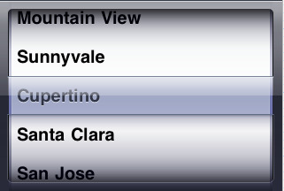
Picker View
08 - 3
Window
View
picker object
NSArray / NSMutableArray
Picker View
delegate
methods

Slide 4
Data Source & Delegate Example
08 - 4
NSArray Object
UIPickerViewDataSource
- (NSInteger)numberOfComponentsInPickerView:(UIPickerView *)pickerView
- (NSInteger)pickerView:(UIPickerView *)pickerView numberOfRowsInComponent:(NSInteger)rowNum
UIPickerViewDelegate
- (NSString *)pickerView:(UIPickerView *)pickerView titleForRow:(NSInteger)row
forComponent:(NSInteger)component
- (CGFloat)pickerView:(UIPickerView *)pickerView widthForComponent:(NSInteger)component
NSArray
- (void)pickerView:(UIPickerView *)pickerView didSelectRow:(NSInteger)row
inComponent:(NSInteger)component
NSArray
NSArray

Slide 5
Lab : Custom Picker View (1/8)
08 - 5
วัตถุประสงค์
เพื่อให้เข้าใจหลักการของ delegate และ data source ของ control บน iOS โดยศึกษาจากวิธีใช้ Picker View
เข้าใจ NSArray ใน iOS และสามารถนำไปใช้งานได้
ขั้นตอน
ออกแบบ UI
Implement Data Source
Implement Delegate

Slide 6
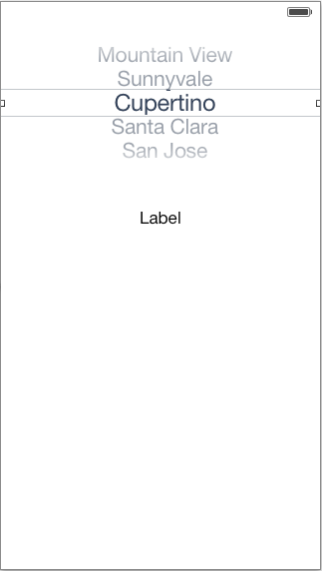
Task : Create Project (2/8)
08 - 6
จาก Xcode สร้าง project ใหม่โดยเลือก iOS > Application > Single View Application
ตั้งชื่อ project ว่า “MyDatePicker” และเลือก Devices เป็น iPhone
Click “Next” เลือก folder ที่จะ save project แล้ว click ปุ่ม “Create”
เปิด Main.storyboard แล้ววาง control ตามรูป
Picker View
Label

Slide 7
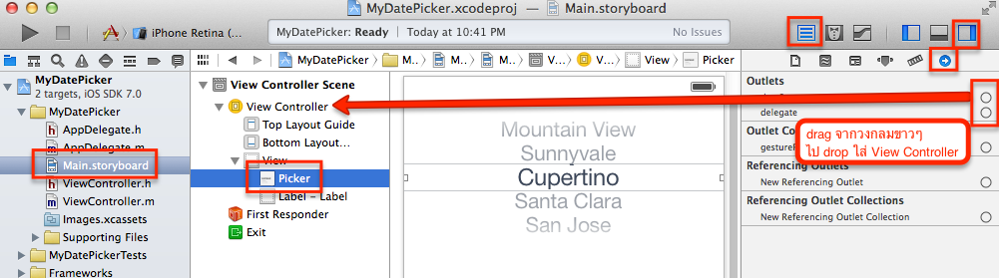

Task : Binding Data Source & Delegate (3/8)
08 - 7
เปิดไฟล์ Main.storyboard แล้วเปิด Connections Inspector ใน Inspector Pane แล้ว click เลือก Picker View บน View จะเห็น “dataSource” และ “delegate” ในกลุ่ม Outlet ของ Picker View ให้ทำการ drag จาก connector dataSource และ delegate ไป drop ยังรายการ View Controller ใน Document Outline
ผลลัพธ์

Slide 8
Task : Add Attributes (4/8)
08 - 8
เปิดไฟล์ ViewController.h เปลี่ยน editor mode เป็น Assistant Editor แล้วผูก outlet ของ Label กับ class View Controller
เพิ่ม code ในไฟล์ ViewController.h ดังนี้
#import <UIKit/UIKit.h>
@interface ViewController : UIViewController
<UIPickerViewDelegate, UIPickerViewDataSource>
{
NSArray * monthArray;
NSArray * yearArray;
NSString * selectedYear;
NSString * selectedMonth;
}
@property (weak, nonatomic) IBOutlet UILabel *txtResult;
- (void)setResultText;
@end

Slide 9
Task : Initial Array (5/8)
08 - 9
เปิดไฟล์ ViewController.m เพิ่ม code สำหรับ initial array ที่เตรียมไว้
- (void)viewDidLoad
{
[super viewDidLoad];
yearArray = [[NSArray alloc] initWithObjects: @"2553", @"2554", @"2555", @"2556", @"2557", @"2558", nil];
monthArray = [[NSArray alloc] initWithObjects:
@"มกราคม", @"กุมภาพันธ์", @"มีนาคม", @"เมษายน", @"พฤษภาคม", @"มิถุนายน", @"กรกฎาคม", @"สิงหาคม", @"กันยายน", @"ตุลาคม", @"พฤษจิกายน", @"ธันวาคม" ,nil];
selectedYear = [yearArray objectAtIndex:0];
selectedMonth = [monthArray objectAtIndex:0];
[self setResultText];
}
- (void)setResultText
{
self.txtResult.text = [NSString stringWithFormat:
@"คุณเลือก %@ %@", selectedMonth, selectedYear];
}

Slide 10
Task : Picker View Data Source (6/8)
08 - 10
เพิ่ม Data Source Method ของ Picker View เพื่อแสดงข้อมูลใน array
#pragma mark - Picker View Data Source
- (NSInteger)numberOfComponentsInPickerView:(UIPickerView *)pickerView
{
return 2;
}
- (NSInteger)pickerView:(UIPickerView *)pickerView numberOfRowsInComponent:(NSInteger)component
{
switch (component) {
case 0:
return [yearArray count];
break;
case 1:
return [monthArray count];
break;
default:
return 0;
break;
}
}

Slide 11
Task : Picker View Delegate (7/8)
08 - 11
เพิ่ม Data Source Method ของ Picker View เพื่อแสดงข้อมูลใน array
#pragma mark - implement UIPickerViewDelegate
- (NSString *)pickerView:(UIPickerView *)pickerView titleForRow:(NSInteger)row forComponent:(NSInteger)component
{
switch (component) {
case 0:
return [yearArray objectAtIndex:row]; break;
case 1:
return [monthArray objectAtIndex:row]; break;
default:
return nil; break;
}
}
- (CGFloat)pickerView:(UIPickerView *)pickerView widthForComponent:(NSInteger)component
{
switch (component) {
case 0:
return 128.0f; break;
case 1:
return 192.0f; break;
default:
return 0; break;
}
}

Slide 12
Task : Picker View Data Source (8/8)
08 - 12
เพิ่ม delegate method didSelectedRow เพื่ออ่านค่าของ Picker ที่ถูกเลือก
Run โปรแกรมเพื่อดูผลลัพธ์
- (void)pickerView:(UIPickerView *)pickerView didSelectRow:(NSInteger)row inComponent:(NSInteger)component
{
switch (component) {
case 0:
selectedYear = [yearArray objectAtIndex:row];
break;
case 1:
selectedMonth = [monthArray objectAtIndex:row];
break;
}
self.txtResult.text = [NSString stringWithFormat: @"คุณเลือก %@ %@", selectedMonth, selectedYear];
}

